Slide 1
«ОЛИМПИЙСКИЕ ИГРЫ В ДРЕВНОСТИ»
Подготовила:
учитель истории и обществознания
МОУ СОШ п. Новый Урал
Архипова Е.В.

Slide 2
Основа всей жизни человека – ритм, данный каждому его природой, дыханием. (К.С. Станиславский)

Slide 3
КАКИЕ ФАКТЫ ПОДТВЕРЖДАЮТ МЫСЛЬ О ТОМ, ЧТО ОЛИМПИЙСКИЕ ИГРЫ БЫЛИ ЛЮБИМЫМ ОБЩЕГРЕЧЕСКИМ ПРАЗДНИКОМ?

Slide 4
Цели урока:
1. Познакомить учащихся с историей Олимпийских игр, первыми спортивными традициями;
2. Продолжить формирование умений работать с текстами, иллюстрациями, выделять главное, составлять рассказ, высказывать свою точку зрения.
3. Пробудить в детях желание серьёзно заниматься каким- либо видом спорта.

Slide 5
Задачи:
Личностные: развитие сотрудничества при работе в парах; формирование чувства самоуважения и взаимоуважения, оценка значения спорта для формирования ЗОЖ.
Предметные: учащиеся получают представления об истории Олимпийских игр, а также дальнейшее развитие навыков работы с текстами, иллюстрациями, умение работать с учебником, овладение понятиями атлет, пятиборье, Олимпия; самостоятельной работы с информацией, умения находить её, осмысливать и использовать.
Метапредметные: развитие речи; формирование умений сравнивать, обобщать факты и понятия

Slide 6
1). На каком полуострове располагалась Древняя Греция?
2). Какой город являлся столицей Древней Греции?
3). Какая форма правления зародилась в Афинах?
4). Что такое демократия?
5). Что такое полис?
6). Назовите один из самых могущественных полисов Греции?
7). Каковы особенности спартанского воспитания?
8). Кто создатель поэм «Одиссея» и «Илиада»?
9) Как древние Греки называли свою Родину?
10). Как называли себя Древние Греки?

Slide 7
Загадка
Это событие – наследие древних греков использует и нынешнее поколение людей. Оно связано со спортивными состязаниями, проходит 1 раз в 4 года, а 2014 году это грандиозное событие проходило в нашей стране в городе Сочи.

Slide 8
«Олимпийские игры в древности»

Slide 9
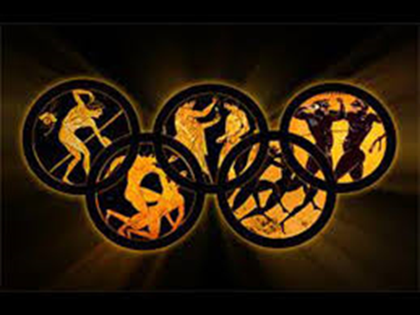
Основа всей жизни человека – ритм, данный каждому его природой, дыханием. (К.С. Станиславский)

Slide 10
1. Зарождение Олимпийских игр. 2. Подготовка греков к Олимпийским играм. 3. Олимпийские игры. 4. Олимпийские игры вчера и сегодня.

Slide 11
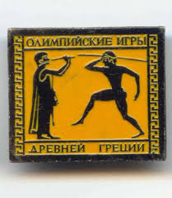
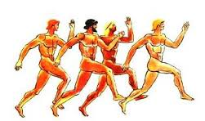
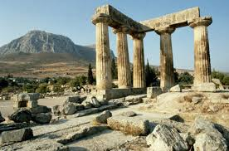
давайте поразмышляем, почему игры называются Олимпийскими?

Slide 12
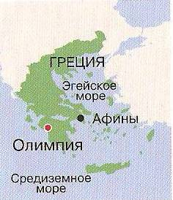
Посреди плодоносной долины западной части Пелопоннеса в живописнейшей местности раскинулась Олимпия – выдающийся культурный центр древней Эллады.
:

Slide 13
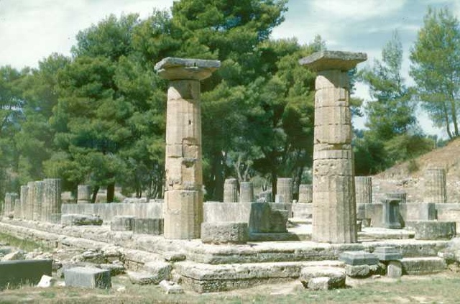
:
Олимпия. Место проведения Олимпийских игр.

Slide 14
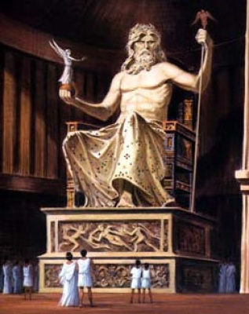
Бог Зевс

Slide 15
Впервые Олимпийские игры были проведены в 776 году до нашей эры.

Slide 16
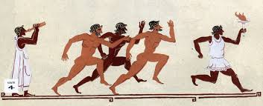
Олимпийские игры были чисто мужским соревнованием, женщинам под страхом смерти запрещалось присутствовать на них даже в качестве зрителей.

Slide 17
Олимпийские игры проходили летом и продолжались пять дней.

Slide 19
Пятиборье – соревнование одного человека в пяти видах спорта.

Slide 20
Ипподром –
место для проведения конных состязаний

Slide 21
в чем отличия современных Олимпийских игр от древних?

Slide 22
найдите ошибки в рассказе древнего грека об Олимпийских играх :
1. Как сейчас помню, 450-й год до нашей эры был годом Олимпийских игр.
2. Купив за драхму билет в первом ряду, я занял свое место на ипподроме, где атлеты состязались в пятиборье.
3. Главным победителем в беге оказался молодой скиф, который превзошел в мастерстве и умении остальных юношей. Ему и досталась главная награда –венок из золотых листьев.

Slide 23
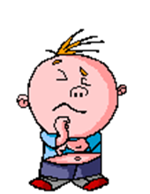
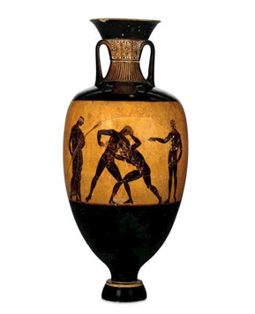
Задание на урок:
Какие факты подтверждают мысль, что Олимпийские игры были любимым общегреческим праздником?

Slide 24
Домашнее задание: § 33, творческое задание: придумайте рассказ об Олимпийских играх от имени участника или зрителя

Slide 25
продолжить мое предложение
Сегодня на уроке, я узнал, ….

Slide 26
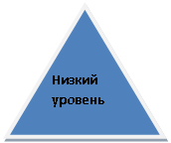
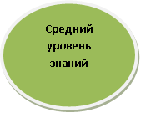
(Само) рефлексия

